Slide 1





iON 1: Inleiding tot het recht

Slide 2

Thema’s Inleiding tot het recht
Deel 1: Inleiding – Fundamenten
Ondernemingsrecht
Deel 2: Vennootschapsrecht
Deel 3: Contractenrecht
Deel 4: Marktrecht
Deel 5: Sociaal Recht

Slide 3
iON 1: Inleiding tot het recht
Les 1
Inleiding - Fundamenten
Ondernemingsrecht

Slide 4
Deel 1: Inleiding - Fundamenten
Hoofdstuk 1: Wat is recht?
Hoofdstuk 2: Structuren en instellingen
Hoofdstuk 3: Algemene begrippen van Burgerlijk Recht
Hoofdstuk 4: Personen – en Familierecht

Slide 5
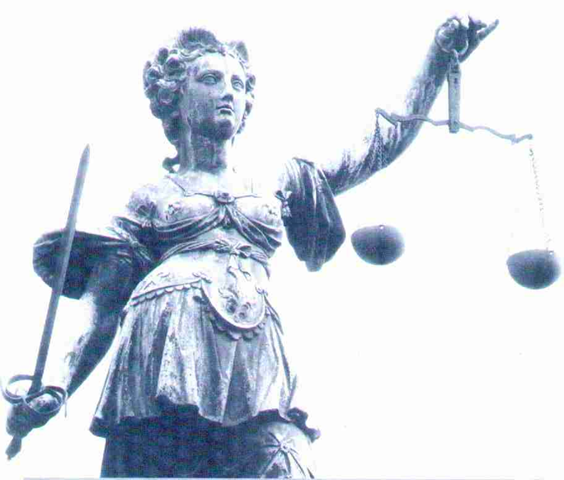

Slide 6
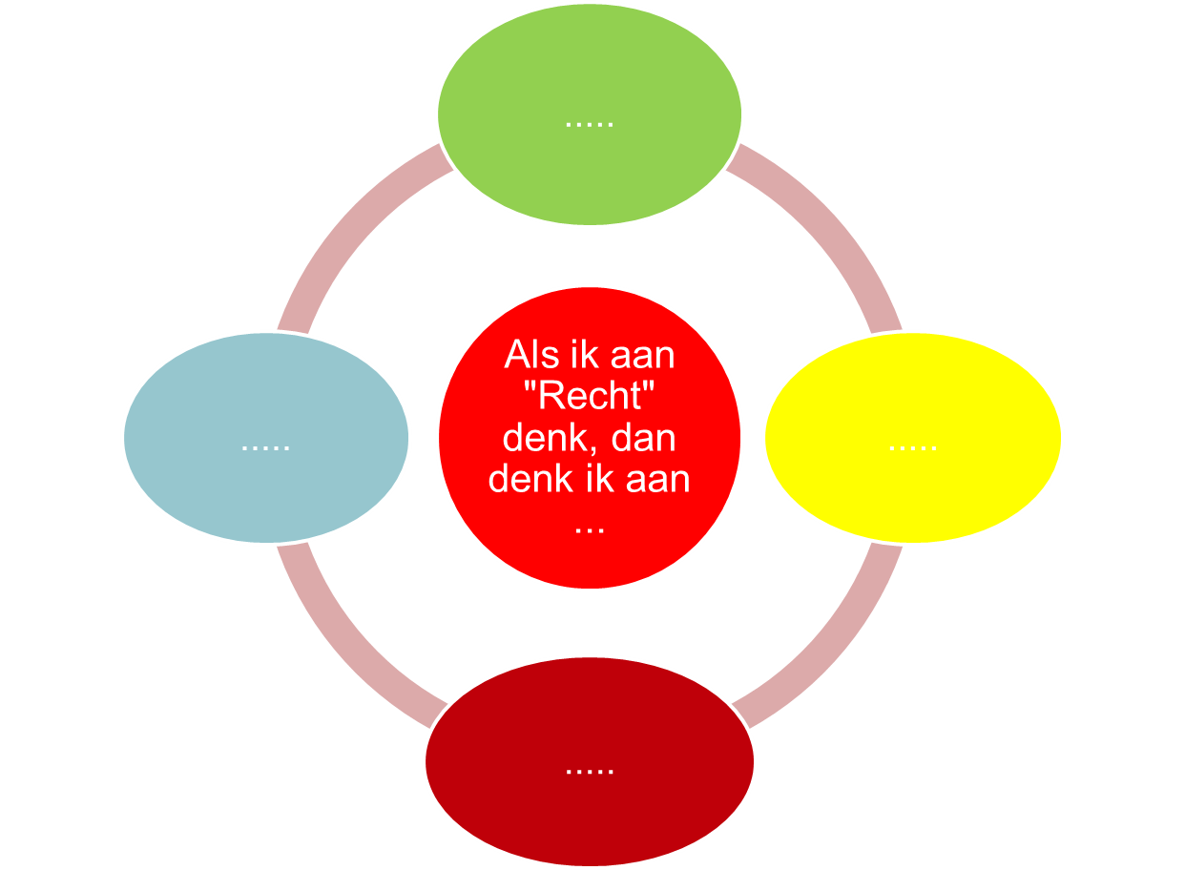

Inleiding tot het recht

Slide 7
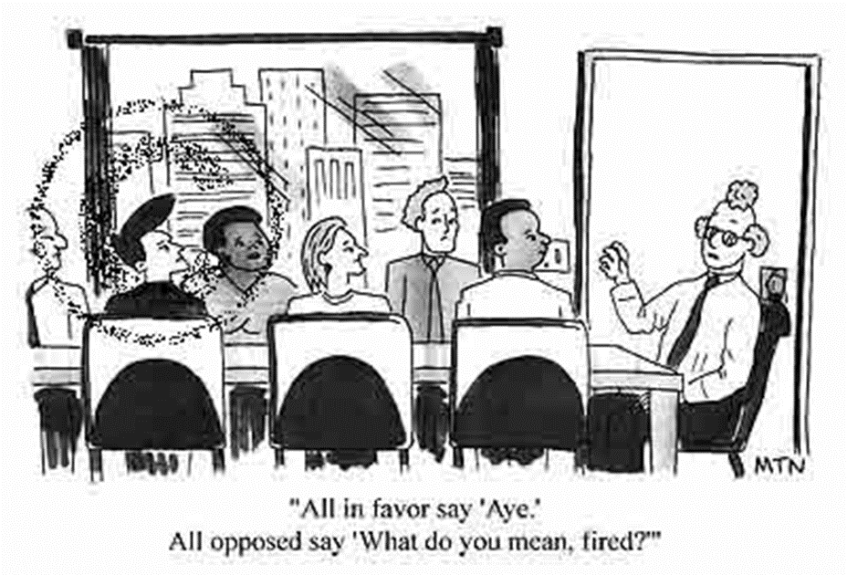

Hfst 1: Wat is recht?
1.1 Wat is recht?
Gedragsregels en normen
Doelstelling de samenleving te ordenen
Opgelegd door de overheid
Afdwingbaar

Slide 8
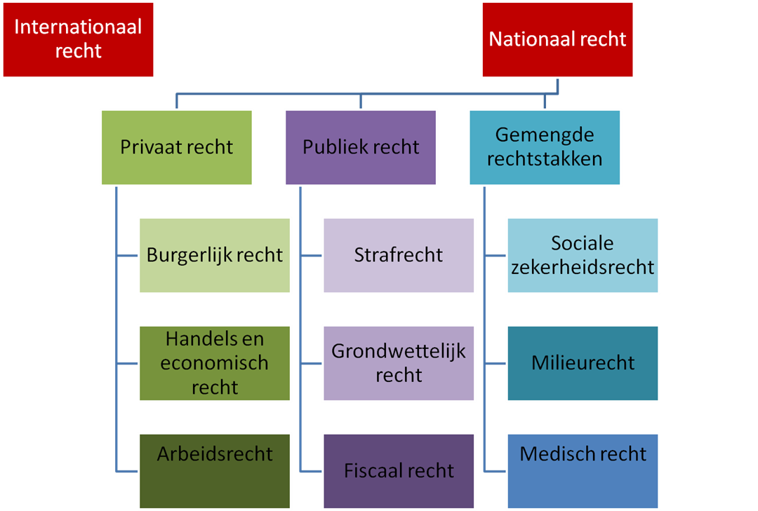
1.2 Indeling van het recht
Sociaal Recht
Gerechtelijk privaatrecht
Economisch recht
Internationaal privaatrecht

Slide 9
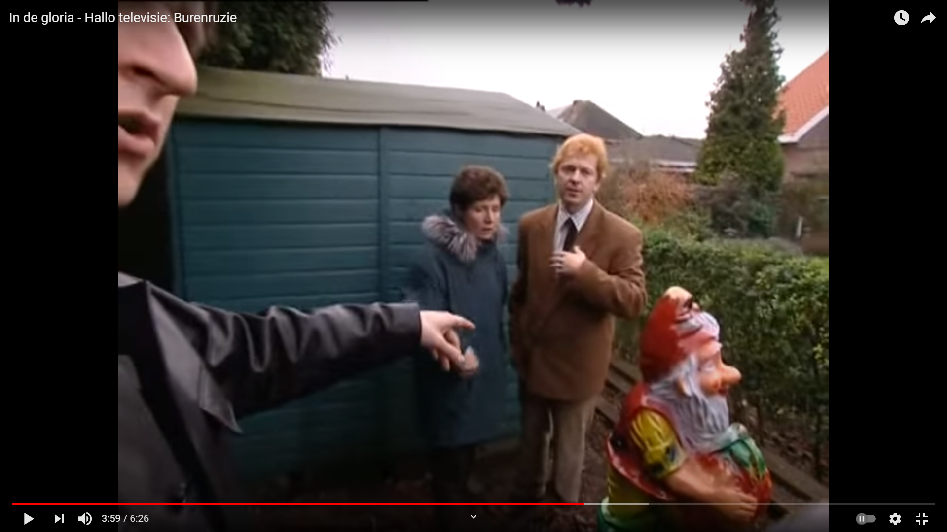

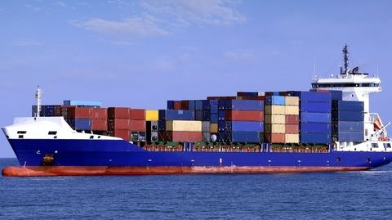
https://www.youtube.com/watch?v=M6Dhh66_eQw
https://youtu.be/M6Dhh66_eQw

Slide 10
1.3 De bronnen van het recht
Ontstaan van rechtsregels:
Historisch
Consensus
( R)evolutie
Bronnen:
A/Wetgeving sensu lato (ruime zin)
B/Rechtspraak
C/Rechtsleer
D/Gewoonte & Billijkheid
E/De sociale bronnen van het recht

Slide 11
Einde infosessie
ION 1 Inleiding tot het recht

